Slide 1
Musikaali

Slide 2
Musikaali - Musical
Musical Theatre, Musical Comedy, Musical Play
Musical Film
Osatekijät: libretto, laulutekstit, musiikki, tanssi, lavastus ja puvustus
Book – lyrics – score – choreography – design
Musiikkiteatteriteos, jossa teksti ja musiikki sekä tanssi muodostavat kiinteän kokonaisuuden

Slide 3
Show Boat, Teatterilaiva
Jerome Kern (mus.) ja Oscar Hammerstein (teksti)
Ensimmäinen ”vakava” musikaali, v. 1927
Aiheena mm. rotuerottelu
Ensimmäinen musikaali, jossa musiikkinumerot, uskottavat henkilöhahmot ja juoni yhdistyvät taiteelliseksi kokonaisuudeksi
Kuuluisimmat laulut: Ol’ man river, Can’t help loving that man, Make believe
Elokuvaversiot v. 1936 ja 1951

Slide 4
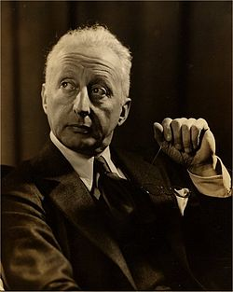
Jerome Kern 1885-1945
Yli 700 laulua Broadwaylla ja Hollywoodissa
Yli 100 musikaalia tai teatteriteosta
vs. alussa Tin-Pan Alleyn laulusäveltäjä
Lontoossa ja New Yorkissa teatterisäveltäjänä ja pianistina 1900-l. alkuvuosikymmeninä
Yhdisti teatterilaulun ja jazzin (Foxtrot) v. 1914
Show Boat eli Teatterilaiva suurin menestys, monia ikivihreitä lauluja: ”All the Things you are”, ”Smoke gets in your eyes”
1930-luvulla Hollywoodin elokuvamusikaalisäveltäjäksi

Slide 5
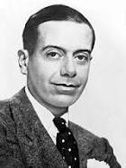
30-luvun amerikkalainen musikaali
Äänielokuva ja lama heikensivät Broadwayn asemaa
Gershwinin veljekset: Of Thee I sing (1931)
Richard Rodgers & Lorenz Hart: Babes in Arms (1937)
Irving Berlin: mm. Top Hat -filmi (1935)
Cole Porter
-Anything goes v. 1934
Kurt Weill (Berliinistä Hollywoodiin)
-Knickerbocker Holiday -musikaali v. 1938

Slide 6
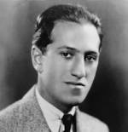
Gershwin: Porgy and Bess (1935)
”folk opera”, laulajat afro-amerikkalaisia kantaesityksessä Broadwaylla
Oopperamainen musikaali, kolmenäytöksinen ja kolmetuntinen teos, libretto DuBose Heyward
Nykyään oopperatalojen ohjelmistossa
Tunnetuimmat laulut:
-Summertime
-I got Plenty of nuttin
-Bess, you is my woman
-It ain’t necessarily so

Slide 7
Hollywood-musikaalin synty
Ensimmäinen äänielokuva v. 1927 ”The Jazz-singer”
Musikaalielokuvien buumi 20-30-lukujen vaihteessa: The Broadway Melody, The Desert song, Golddiggers of Broadway
Broadwayn tähtiesiintyjiä ja säveltäjiä Hollywoodiin: mm. Maurice Chevalier
V. 1931 innostus hiipuu tilapäisesti laman myötä

Slide 8
Hollywood-musikaali v. 1933-
1933 ohjaaja Busby Berkeleyn koreografiat uudistavat musikaalielokuvan
Elokuva 42nd Street valtava menestys
-”I’m young and healthy”
-”42nd Street”
Laulut Harry Warren ja Al Dubin
Elokuva juoneltaan ”Backstage”-musikaali
1980-luvulla musikaaliversio Broadwaylla

Slide 9
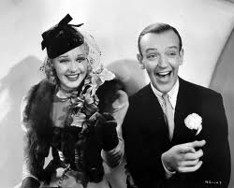
Fred Astaire & Ginger Rogers
Fred Astaire tähtitanssijana Broadwaylla v. 1931 asti
Astaire & Rogers yhteisiä elokuvia 1933-49
Top Hat (1935)
-”Cheek to cheek” (Irving Berlin)

Slide 10
30-luvun elokuvamusikaalien tähtiä
Musikaalit niin suosittuja, että musiikkinumeroita lisättiin myös komedioihin (Marx-veljekset, Laurel & Hardy)
Judy Garland ja Mickey Rooney nuorisotähtinä
Shirley Temple lapsitähti
James Cagney, Bing Crosby
V. 1939 The Wizard of Oz, legendaarinen musikaalielokuva
-”Somewhere over the Rainbow” pääosassa Judy Garland

Slide 11
1940-50-luvun musikaali
Amerikkalaisen perinteisen musikaalin kulta-aika
Rodgers & Hammersteinin suuri menestys
Rodgers, Cole Porter, Frank Loesser, Leonard Bernstein tärkeimmät säveltäjät
Ohjaajat ja koreografit: Stanley Donen ja Gene Kelly
Broadway-musikaalit ja Hollywood-musikaalit

Slide 12
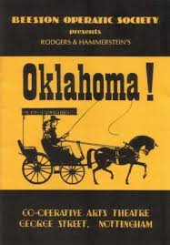
Oklahoma!
Musiikki: Richard Rodgers
Libretto ja tekstit: Oscar Hammerstein II
Perustui Lynn Riggsin näytelmään Green grow the Lilacs
Tuottaja: Theatre Guild, Ohjaaja: Robert Mamoulian, Koreografi: Agnes de Mille
Ensi-ilta New Yorkissa/Lontoossa ja esitysten lukumäärä: 3/1943, 2212 esitystä
Elokuva: 1955, Gordon McRae ja Shirley Jones pääosissa
Lauluja:”Oh, What a beautiful morning”, ”Surrey with a Fringe on top”, ”People will say we’re in love”, ”Out of my Dreams”, ”The Farmer and the cowboy”, ”Oklahoma OK”
Aloitti Broadwayn musikaalien ”kultaisen kauden” 40-50-luvuilla

Slide 13
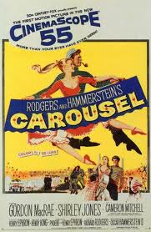
Carousel
Musiikki: Richard Rodgers
Libretto ja tekstit: Oscar Hammerstein II
(Ferenc Molnarin Liliom-näytelmä 1921)
Tuottaja: Theatre Guild, Ohjaaja: Rouben Mamoulian, koreografi: Agnes de Mille
Ensi-ilta New Yorkissa ja esitysten lukumäärä: 4/1945, 890 esitystä
Elokuva: 1956, Gordon McRae ja Shirley Jones
Lauluja: Carousel waltz, ”You’ll never walk alone”, ”If I Loved you”, ”Soliloqui”

Slide 14
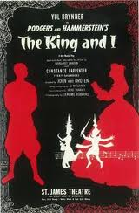
The King and I
Musiikki: Richard Rodgers
Libretto ja tekstit: Oscar Hammerstein II
Tuottaja: Rodgers & Hammerstein, Ohjaaja: John van Druten,
Esittäjä: Gertrude Lawrence pääosassa. Hän myös ehdotti teosta luettuaan Margaret Landonin romaanin Cole Porterille ja R & H:lle. Yul Brynner nousi Siamin kuninkaan roolillaan kuuluisuuteen.
koreografi: Jerome Robbins
Ensi-ilta New Yorkissa ja esitysten lukumäärä: 3/1951, 1246 esitystä
Elokuva: 1956, Yul Brynner ja Deborah Kerr
Laulut: : ”March of the Siamese Children”, ”Getting to know you”, ”Shall we dance?”, baletti: ”The small House of Uncle Thomas”

Slide 15
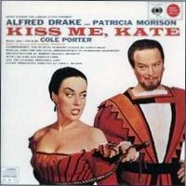
Kiss me Kate
Musiikki: Cole Porter
Libretto ja tekstit: Samuel & Bella Spewack, Cole Porter
Ohjaaja: John C. Wilson
Ensi-ilta New Yorkissa: 1948, yli 1000 esitystä
Elokuva: 1953
Juoni: Shakespearen ”Kuinka äkäpussi kesytetään” teatterin ensi-illassa. Ohjaaja riitelee ex-vaimonsa kanssa. Molemmat ovat myös näytelmän pääpari. Ohjaaja on gangstereille velkaa ja näytelmän tuotto tarvitaan siihen. Näyttämön ulkopuolinen toiminta sotkeutuu lopulta myös Shakespearen hahmojen kohtaloihin.
Laulut: Wunderbar, Niin rakastunut sinuun (So in Love), I hate men, It’s too Darn Hot, Always true to you in my fashion,

Slide 16
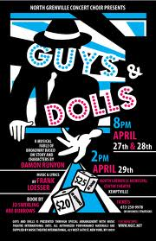
Guys and Dolls
Musiikki: Frank Loesser
Libretto ja tekstit: Jo Swerling & Abe Burrows
-perustui Damon Runyonin New York -tarinoihin
Ohjaaja: George S. Kaufman, koreografi: Michael Kidd
-Tony-palkinto v. 1951 parhaasta
musikaalista
Ensi-ilta: 11/1950, 1200 esitystä

Slide 17
Guys and Dolls
Elokuva: 1955, pääosissa Frank Sinatra, Marlon Brando, Jean Simmons, Vivian Blaine
-ohjaus Joseph L. Mankiewicz, tuottaja Sam Goldwyn
Juoni: Gangstereiden vedonlyönti kauniin pelastusarmeijan upseerin valloittamisesta. Toinen vedonlyöjistä, Nathan Detroit on vaikeuksissa ja kykenemätön kustantamaan avioliiton ystävättärelleen, yökerhotanssijattarelle Adelaidelle. Sky Masterson taas tuntuu onnistuvan jopa mahdottomalta vaikuttavassa tehtävässään, kun sisar Sarah rakastuu häneen ja seuraa Havannaan. Laiton uhkapeli on Detroitin ainoa mahdollisuus ”lopettaa”. Masterson pelastaa Detroitin nahan ja samalla pelastusarmeijan toiminnan. Näin hän saa myös anteeksi Sarahilta. Lopulta seuraa kahdet häät.
-Alkusoitto – baletti New Yorkin kaduilta
Lauluja. ”Pet me Poppa” (vain filmissä), ”Adelaide”, ”If I were Bell”, ”Your eyes”, ”Take back your mink”, ”Luck be a Lady”, ”Sit down you’re rocking the Boat”

Slide 18
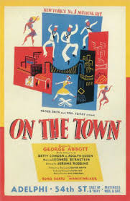
On the Town
Musiikki: Leonard Bernstein
Libretto ja tekstit: Betty Comden &
Adolph Green
Ohjaaja: George Abbott, koreografi: Jerome Robbins
Ensi-ilta New Yorkissa/Lontoossa ja esitysten lukumäärä: 12/1944, 463 esitystä
Elokuva: 1949, Gene Kelly, Vera Ellen, Frank Sinatra, Betty Garrett
Laulut: ”New York, New York”, ”I get carried away”, elokuvassa vain ensimmäinen Bernsteinin lauluista säilyi.

Slide 19
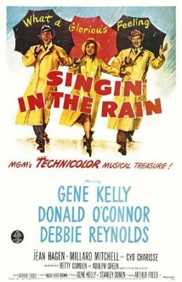
Singin’ in the Rain
Musiikki: Nacio Herb Brown (Hollywoodin filmimusikaaleista 1929-39, myös muita)
Libretto ja tekstit: Betty Comden & Adolph Green, Arthur Freed
Tuottaja: Arthur Freed, Ohjaaja: Gene Kelly & Stanley Donen,
koreografi: Gene Kelly, Esittäjät: Gene Kelly, Donald O’Connor, Debbie Reynolds
Ensi-ilta: 1952

Slide 20
Singin’ in the rain
Laulut: Laulaen sateessa (Singin in the rain), ”Make ’em laugh”, ”You’re my lucky star”, ”Broadway melody”-baletti
Juoni: mykkäelokuvan tähdet kokevat kovia äänielokuvan syntyessä 1920-luvun lopussa. Musikaali valloittaa elokuvan. Kellyn ja Connorin hurjat koreografiat.
Yleisesti tunnustettu parhaaksi elokuvamusikaaliksi

Slide 21
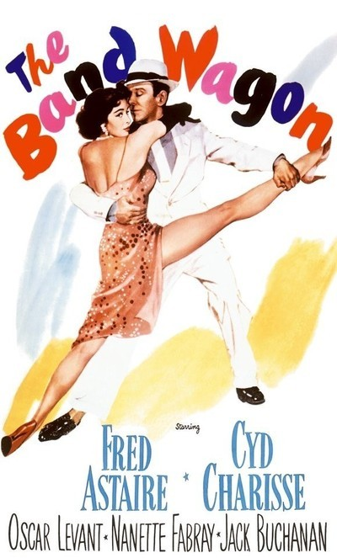
The Band Wagon (Iskelmäkaruselli)
Laulut: Arthur Schwartz ja Howard Dietz
Alkuper. Libretto: George S. Kaufman
Filmi: Betty Comden & Adolph Green
Tuottaja: Arthur Freed
Ohjaaja: Vincente Minnelli
Koreografi: Paul Byrd
Ensi-ilta: 1953 (alkuper. Musikaali 1931)
Juoni: Broadway-tanssijan paluuta valmistellaan tekotaiteellisessa musikaalissa, joka korvautuu revyyllä
Fred Astaire, Cyd Charisse pääosissa

Slide 22
The Band Wagon
Astairen ja Charissen kuuluisat tanssinumerot:
”Shine on your shoes”, ”Dancing in the Dark”, ”The Girl Hunt” (baletti)
- ”That’s Entertainment” , ”Triplets”
-v. 2008 ”Band Wagon” elokuvan musikaaliversio

Slide 23
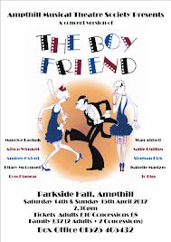
The Boy Friend
Musiikki: Sandy Wilson
Libretto ja tekstit: Sandy Wilson
Ensi-ilta Lontoossa ja esitysten lukumäärä: 1954, 2078 esitystä (Broadway v. 1954)
-pääosan (Polly Brown) esittäjän Diana Maddoxin sairastuttua, Anna Rogers korvasi hänet ensi-illassa. Rogers nousi tähdeksi, vaikka oli opetellut roolin itseksensä.

Slide 24
The Boy Friend
Elokuvaversio v. 1971
ohjaus Ken Russell, pääosassa Twiggy. Russellin versio yhdistelee teatteriesityksen, pukuhuoneen tapahtumat ja 30-luvun Hollywoodmaiset kuvitelmat toisiinsa.
Juoni: Rivieralla Mme Dubonnet’n koulun päättäjäistanssiaiset lähestyvät. Sievä Polly Brown on ilman kavaljeeria, koska rikasta tyttöä ympäröivät vain onnenonkijat. Onneksi Polly löytää vilpittömän lähettipojan Tonyn, jolle hän esittelee itsensä sihteerikkönä. Lopulta tanssiaisissa käy ilmi, että Tony on lordin jälkeläinen. Madame Dubonnet osoittautuu Pollyn isän vanhaksi heilaksi.
Laulut: ”The Boy Friend”, ”I could be happy with you” (duetto), ”A Room in Bloomsbury”, ”Safety in numbers”, ”Won’t you charleston with me?”, ”The Riviera”

Slide 25
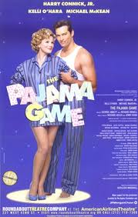
The Pajama Game
Musikaali 1954, elokuva 1957 (Doris Day, John Raitt)
Musiikki ja lauluntekstit: Richard Adler & Jerry Ross
Libretto: George Abbott & Richard Bissell
Tuottaja: Harold Prince ym.
Koreografi: Bob Fosse
Ohjaaja: George Abbott & Jerome Robbins
Pääosien esittäjät: John Raitt, Janis Paige, Shirley MacLaine
Ensi-ilta 5/1954, 1060 esitystä
Juoni: Patjatehtaan työntekijöiden lakko sotkee romanssia Iowassa
Laulut: mm. ”Hey there”, ”Steam Heat”, ”Hernando’s Hideaway”

Slide 26
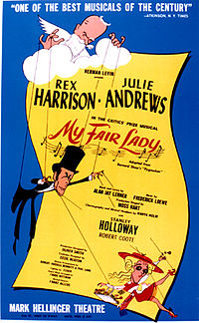
My Fair Lady
musikaali 1956, elokuva 1964 (Audrey Hepburn)
Musiikki: Frederick Loewe
Libretto ja tekstit: Alan Jay Lerner (G.B. Shawn
näytelmä Pygmalion)
Tuottaja: Hermann Levin
Pääosien esittäjät: Rex Harrison, Julie Andrews
Ensi-ilta 3/1956, 2717 esitystä
Juoni: Kadun kasvatti Eliza oppii puhumaan yläluokan englantia ja hurmaa opettajansa
Laulut: Yö vaikka saapuikin, Voi kun se olis mukavaa, Without you, I’ve grown accustomed to her Face

Slide 27
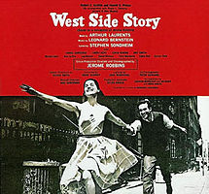
West side story
musikaali 1957, elokuva 1961 (Natalie Wood)
Musiikki: Leonard Bernstein
Libretto ja tekstit: Arthur Laurents, Stephen Sondheim
Tuottaja: Robert Griffith & Harold Prince
Pääosien esittäjät: Carol Lawrence, Larry Kert
Ensi-ilta 7/1957, 732 esitystä
Juoni: ”Romeo ja Julia” sovitettuna New Yorkin kilpailevien jengien kortteleihin
Laulut: Jossain/Somewhere, Maria, America, Tonight, ym.

Slide 28
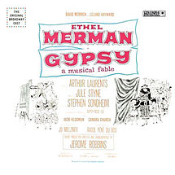
Gypsy
Musikaali 1959, elokuva 1962/93 (Rosalind Russell, Natalie Wood, Cynthia Gibb, Betty Midler))
Musiikki: Jule Styne
Libretto ja tekstit: Arthur Laurents, Stephen Sondheim
Tuottaja: David Merrick & Leland Hayward
Koreografiat: Jerome Robbins
Pääosien esittäjät: Ethel Merman, Sandra Church
Ensi-ilta ja esitysten määrä: 5/1959, 702 esitystä
Juoni: Äiti Rose Lee pakottaa lapsensa vaudeville-kiertueille ympäri Amerikkaa, lopulta yhdestä tulee burleski-tähti Gypsy Rose Lee
Laulut: ”Some People”, ”Everything’s Coming up Roses”, ”Let me entertain you” ”Rose’s Turn”
Perustui Rose Leen omaelämäkertaan 20-30-luvun kiertue-elämästä

Slide 29
60 -luvun musikaalit
Vahvojen ja itsenäisten naisroolien esiinmarssi
Filmimusikaalien suuri menestys
Broadway-musikaalit menestyvät myös Hollywood-versioina
Jerry Herman ja Stephen Sondheim
-kehittäneet musikaalia monin tavoin, ensimmäiset menestykset 60-luvulla
-aiheet ja roolihahmot, juoni, musiikin tyyli: uusia ideoita

Slide 30
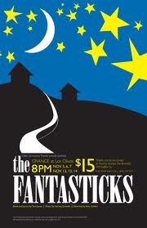
The Fantasticks
Musiikki: Harvey Schmidt
Libretto ja tekstit: Tom Jones
Tuottaja: Lore Noto
Pääosien esittäjät: Jerry Orbach, Rita Gardner
Ensi-ilta 5/1960, yli 10 000 esitystä! (Off-Broadway)
Juoni: Pikkukaupungin naapuriperheiden nuoret ihastuvat toisiinsa, mutta heidän isänsä kieltävät aluksi heitä puhumasta toisilleen.
-perustui löyhästi Edmond Rostandin näytelmään Les Romanesques v. 1894
Lauluja: Muistathan syyskuun/Try to remember, Soon it’s gonna rain

Slide 31
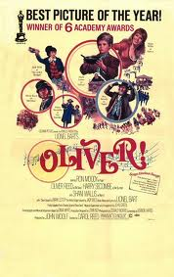
Oliver!
Musiikki ja libretto: Lionel Bart
1960 Lontoon ensi-ilta, suuri menestys
Broadwaylla 1963, elokuva v. 1968
Pohjautuu Charles Dickensin Oliver Twist –romaaniin
Oliver karkaa orpokodin julmuutta ja ajautuu varastavien poikien joukkoon, jota johtaa juutalaisukko Fagin. Lopulta Oliverin pelastaa hyväsydäminen Nancy sekä herra Brownlow, joka osoittautuu hänen isoisäkseen.
Lauluja: -Laulut: Food, glorious food, Where is Love?, You’ve got to pick a pocket or two, It’s a fine life, Oom-pah-pah, As long as he needs me, Reviewing the situation

Slide 32
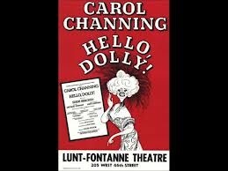
Hello Dolly
musikaali 1964, elokuva 1969 (Barbara Streisand, Walter Matthau)
Musiikki ja laulutekstit: Jerry Herman
Libretto: Michael Stewart
(Thornton Wilderin farssinäytelmä v. 1938 taustana)
Tuottaja: David Merrick
Ohjaaja-koreografi: Gower Champion
Pääosien esittäjät: Carol Channing, David Burns
Ensi-ilta: 1/1964, 2844 esitystä
Juoni: Vuosisadan vaihteen ”puhemies” New Yorkissa, Dolly Levi järjestää itsensä naimisiin
Laulut: ”Put on your Sunday Clothes”, ”Hello Dolly”, ”So Long, dearie”

Slide 33
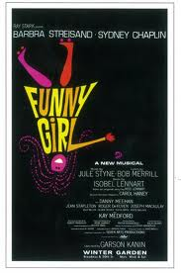
Funny Girl
musikaali 1964, elokuva 1968
Musiikki: Jule Styne
Libretto ja tekstit: Isobel Lennart, Bob Merrill
Tuottaja: Ray Stark
Ohjaaja: Jerome Robbins
Koreografi: Carol Haney
Pääosien esittäjät: Barbra Streisand, Sydney Chaplin
Ensi-ilta: 3/1964, 1348 esitystä
Juoni: Broadwayn revyy-komedienne Fanny Bricen tarina 1910-20-l.
Laulut: ”I’d rather be Blue”, ”People”, ”Don’t rain on my Parade”

Slide 34
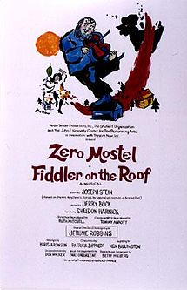
Fiddler on the Roof
musikaali 1964, elokuva 1971 (Topol, Norma Crane)
Musiikki: Jerry Bock
Libretto ja tekstit: Joseph Stein, Sheldon Harnick
Tuottaja: Harold Prince
Ohjaaja-koreografi: Jerome Robbins
Pääosien esittäjät: Zero Mostel, Maria Karnilova
Ensi-ilta: 7/1964, 3242 esitystä
Juoni: Anatevkan juutalaiskylä v. 1905 Venäjällä, maitomies Tevjen ja vaimonsa Golden elämä tyttärineen muuttuu ajan myllerryksissä.
Laulut: Nousee päivä/Sunrise, sunset, Rikas mies jos oisin, Matchmaker, Tradition, Anatevka

Slide 35
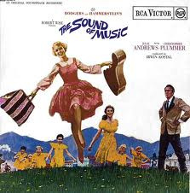
Sound of Music
musikaali 1959, elokuva 1965 (Julie Andrews, Christopher Plummer)
Musiikki: Richard Rogers
Libretto ja tekstit: Lindsay & Crouse, Oscar Hammerstein II
Tuottaja: Hayward & Halliday, Rogers & Hammerstein
Ohjaaja: Vincent J. Donehue
Koreografi: Joe Layton
Pääosien esittäjät: Mary Martin, Theodore Bikel
Ensi-ilta 11/1959, 1443 esitystä
Juoni: Salzburgissa nuori nunnanoviisi Maria ryhtyy kotiopettajattareksi ja pakenee lopulta perheenisän vaimona natseja Sveitsiin.
Laulut: Mikä voi olla sen mukavampaa/My favourite things, Kun vuorelle käyn/The Sound of Music, Edelweiss, Do re mi, Climb every Mountain

Slide 36
Julie Andrews
-Julie Andrews 60-luvun puolivälin suuri musikaalitähti. Sound of Music erityisen suosittu keski-ikäisten naisten keskuudessa. Andrewsin hahmot (Maija Poppanen, Maria von Trapp ja Millie) uudistivat musikaalien naiskuvaa. Naispäähenkilö oli entistä itsenäisempi ja suhteellisen riippumaton miespääosan esittäjästä, joka jäi myös musiikillisesti varjoon (erit. Kapteeni von Trapp.). Julie Andrewsia on analysoitu myös epätavallisena, ”epäeroottisena” naistähtenä. Broadwaylla Eliza Doolittlena loistanut Andrews joutui pettymään, kun Audrey Hepburn valittiin My Fair Ladyn esittäjäksi Hollywoodissa.

Slide 37
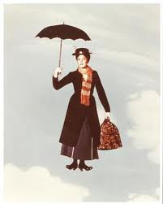
Mary Poppins
elokuvamusikaali 1964, (musikaali 2004)
Musiikki: Richard & Robert Sherman
Libretto: Bill Walsh ja Don DaGradi
-perustuen P.L. Traversin lastenkirjoihin
Tuottaja: Walt Disney
Pääosien esittäjät: Julie Andrews, Dick van Dyke
Juoni: 1900-l alun lontoolaislapset saavat erikoisen taikovan lastenhoitajan, Maija Poppasen
Laulut: ”A Spoonful of Sugar”, ”Chim chim cher-ee”, ”Feed the Birds”, ”Supercalifragilisticexpialidocious”

Slide 38
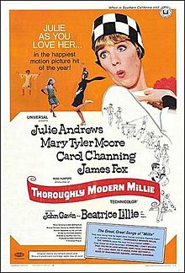
Thoroughly Modern Millie
1967 elokuvamusikaali, 2002 musikaali
Musiikki eri lähteistä, Van Heusen/Cahn
Ohjaus George Roy Hill
Käsikirjoitus: Richard Morris
Pääosissa: Julie Andrews, James Fox, Mary Tyler Moore, Carol Channing
Juoni: Nuori naiivi Millie tulee 20-luvun suurkaupunkiin päämääränään päästä varakkaaseen avioon.
Laulut: nimikappale, ”Tapioca”, ”Jazz Baby” (Carol Channing), ”Jimmy”

Slide 39
Stephen Sondheim
Synt. 1930 New Yorkissa
Oscar Hammerstein ”oppi-isä” laulutekstien kirjoittamisessa, ensimmäinen musikaalikokeilu jo koulussa
Sävellysopintoja Milton Babbittin johdolla
Käsikirjoittajana tv-sarjaan, v. 1954 ensimmäinen oma musikaali Saturday Night
Yhteistyö Leonard Bernsteinin kanssa, West Side Story 1957 teki Sondheimista kuuluisan

Slide 40
Sondheimin musikaalit
Saturday Night 1954, varhaisteos (k.e. 2009)
West side story 1957, laulutekstit (musiikki Leonard Bernstein)
Gypsy, 1959 laulutekstit (musiikki Jule Styne)
A Funny Thing happened on the Way to the Forum 1962
Anyone can whistle 1964
Do I hear a Waltz?, laulutekstit (musiikki Richard Rodgers) 1965
Company 1970
Follies 1971
A Little Night Music 1973
The Frogs 1974

Slide 41
Sondheimin musikaalit
Pacific Overtures 1976
Sweeney Todd 1979
Merrily we roll along 1981
A Sunday in the Park with George 1984
Into the Woods 1987
Assassins 1990 (myös musiikkia elokuviin Dick Tracy ja Reds v. 1990-91)
Passion 1994
Road Show 2008 (alun perin Bounce 2003)
Sondheim on Sondheim 2010

Slide 42
Sondheimin merkitys
Broadwayn musikaaliperinteen uudistaja ja jatkaja, yli 50 vuoden ura
Sondheimin lauluissa tekstillä ja musiikilla yhtä suuri osuus
70-luvulla suurimmat menestykset, klassisesti koulutettu säveltäjä, välttää pop-musiikin käyttöä ja kaupallisuutta
Vaikutus musikaalien kehitykseen erittäin merkittävä
Maine ja teokset kasvavan kiinnostuksen kohteena kaikkialla maailmassa, esityksiä teattereissa ja oopperataloissa
2010 Finishing the Hat, 2011 Look, I finished the Hat
-Sondheimin tekstit ym. (myös julkaisemattomia) koottuna

Slide 43

A Funny Thing happened on the Way to the Forum
Ensi-ilta Broadwaylla 5/1962, 964 esitystä
Musiikki & tekstit Sondheim
Libretto: Burt Shevelove & Larry Gelbart, Antiikin Plautuksen komedioihin perustuen
Tuottaja Harold Prince
Pääosissa Zero Mostel, John Carradine, Jack Gilford
Elokuvaversio v. 1966 pääosassa Zero Mostel
Juoni: Roomalainen orja Pseudolus hankkii vapauden älynsä avulla moninaisten sattumusten kautta auttaen nuorta isäntäänsä, vauhdikas farssi
Lauluja: Comedy tonight, Free, Lovely, Everybody ought to have a Maid, Impossible
”Sattuipa hassusti matkalla teatteriin…” (Vaudeville-koomikoiden aloitus)

Slide 44

Company
Ensi-ilta Broadwaylla 4/1970, 706 esitystä
Musiikki & tekstit: Sondheim
Libretto: George Furth
Tuottaja-ohjaaja: Harold Prince
Koreografi: Michael Bennett
Lauluja: Company, The Little Things, You could drive a Person Crazy, The Ladies who lunch, Being alive
-35-vuotissyntymäpäivänään sinkku Bobbyn yllättävät hänen ystävänsä, joukko aviopareja. Juoni muodostuu Bobbyn ja hänen ystäviensä ihmissuhdepohdinnoista. Bobby oppii jotain elämästä.

Slide 45
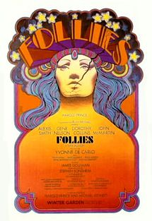
Follies
Ensi-ilta Broadwaylla 4/1971, 522 esitystä
Musiikki & tekstit Sondheim
Libretto: James Goldman
Tuottaja, ohjaaja: Harold Prince – Michael Bennett
Koreografi: Michael Bennett
Aikoinaan monissa Weissman-revyissä (eli Ziegfeld follies) olleet esiintyjät kerääntyvät yhteen 30 vuoden jälkeen Weissman-teatteriin, joka on muuttumassa parkkitaloksi! Broadwayn loisto syttyy uudelleen revyyn esityksissä, jotka paljastavat elämän raadollisuuden
Lauluja: Waiting for the Girls, Broadway Baby, In Buddy’s eyes, Who’s that Woman, I’m Still Here, Too many Mornings, Could I leave You?, Ah, but underneath, Country House, Losing My Mind

Slide 46
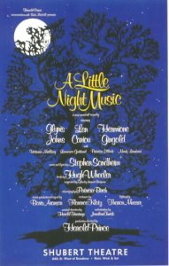
A Little Night Music
Ensi-ilta Broadwaylla 2/1973, 600 esitystä
Musiikki ja tekstit: Sondheim
Libretto: Hugh Wheeler
Tuottaja-ohjaaja: Harold Prince
Koreografi: Patricia Birch
Perustui Ingmar Bergmanin elokuvaan Kesäyön hymyilyä, jossa parisuhteet joutuvat koetukselle 1800-luvun loppupuolen kartanomiljöössä
Lauluja: You must meet my Wife, A Weekend in the Country, Send in the Clowns, The Miller’s son

Slide 47
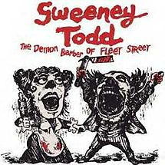
Sweeney Todd
Ensi-ilta Broadwaylla 3/1979, 557 esitystä
Musiikki & tekstit: Sondheim
Libretto: Hugh Wheeler (Christopher Bondin näytelmä ja v. 1846 jatkoromaani String of Pearls Lontoossa)
Ohjaaja: Harold Prince, Koreografi: Larry Fuller
Pääosissa: Angela Lansbury, Len Cariou
Elokuva v. 2007 (Johnny Depp, Helena Bonham-Carter, ohj. Tim Burton)
”Musical Thriller”, Kertomus Fleet Streetin kostajaparturista ja Rouva Lovettista, joka leipoi uhreista piirakoita.
Sondheimin musiikillinen huipputyö, jota on esitetty oopperataloissa, myös Helsingissä
Lauluja: The Ballad of Sweeney Todd, The Worst Pies in London, Green Finch and Linnet Bird, Epiphany, Little Priest

Slide 48
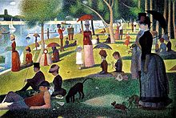
Sunday in the Park with George
Ensi-ilta Broadwaylla 2/1984, 604 esitystä
Musiikki & Tekstit: Sondheim
Libretto: James Lapine
Ohjaaja: James Lapine
Pääosissa: Mandy Patinkin, Bernadette Peters
Juoni: Ranskalaisen Georges Seurat’n pointillistinen maalaus ”Sunnuntai-iltapäivä La Grande Jatte –saarella” v. 1884 sekä taiteilija itse ja hänen rakastettunsa Dot. Musikaalin 2. näytös alkaa nykyajan New Yorkissa palaten Pariisiin.
Lauluja: Sunday in the Park with George, Sunday, Finishing the Hat,
Move on

Slide 49
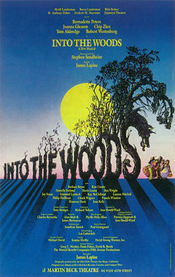
Into the Woods
Ensi-ilta Broadwaylla 11/1987, 765 esitystä
Musiikki & Tekstit: Sondheim
Libretto & Ohjaus James Lapine (Grimmin sadut ja
Bettelheimin teos Satujen lumous innoittajina)
Pääosissa: Joanna Gleason , Bernadette Peters,…
Elokuvaversio v. 2014 (mm. Meryl Streep)
Juoni: Tuhkimo ja sisarpuolet, Jaakko ja pavunvarret, Punahilkka, Leipuri ja hänen vaimonsa, pari prinssiä, Tähkäpää sekä ilkeä noita. Kaikki paitsi ”pahat” toteuttavat toiveensa. Toinen näytös kuitenkin paljastaa, etteivät he eläkään onnellisina loppuelämäänsä. Opetus: Teoilla on seurauksensa
Laulut: Prologue: I Wish, Giants in the Sky, Agony, Stay with me, The last Midnight

